Slide 1
Melhoria da Assistência a Hipertensos e Diabéticos no Município de Pelotas - RS
Laura Lopes da Silveira
Orientadora: Teresinha Weiller
Pelotas, 2014

Slide 2
Introdução
Pelotas (RS) localizada no Sul do Estado, possui 328.275 habitantes. É composta por 25 UBS tradicionais e 25 UBS com ESF. Não conta com apoio do NASF;
UBS Arco Iris - 3412 pessoas adstritas, sendo 515 hipertensos e 129 diabéticos cadastrados;
Inexistência de ação programática e registro de dados sobre Hipertensos e diabéticos;

Slide 3
Introdução
A Hipertensão Arterial Sistêmica e o Diabetes são problemas graves de saúde pública no Brasil e no mundo. São patologias de alta morbimortalidade uma vez que são uns dos mais importantes fatores de risco para o desenvolvimento de doenças cardiovasculares, cerebrovasculares e insuficiência renal terminal. (MS, 2006).
A relevância na identificação e controle da HAS e do DM reside na redução das suas complicações, e para isto, é importante a implementação de modelos de atenção à saúde que incorporem estratégias diversas, individuais e coletivas, a fim de melhorar a qualidade da atenção e alcançar o controle adequado dos níveis pressóricos e glicêmicos. (MS 2006).

Slide 4
Objetivo Geral
Melhoria da assistência a hipertensos e/ou diabéticos da UBS Arco Iris.

Slide 5
Metodologia
Cadernos de Atenção Básica: Diabetes Mellitus e Hipertensão Arterial Sistêmica, Ministério da Saúde, 2006;
Utilização de ficha-espelho;
Utilização de planilha de coleta de dados;
Capacitação da equipe;
Grupo hiperdia/caminhadas;
Cadastramento de hipertensos e diabéticos da área de abrangência;
Atendimento clínico de hipertensos e diabéticos;
Monitoramento da intervenção;
Busca ativa de faltosos.

Slide 6
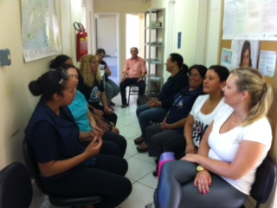
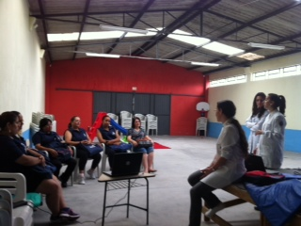
Metodologia
Capacitação de Equipe Capacitação de Equipe

Slide 7
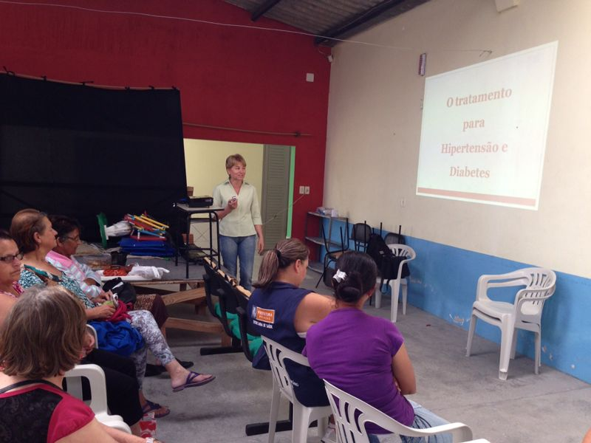
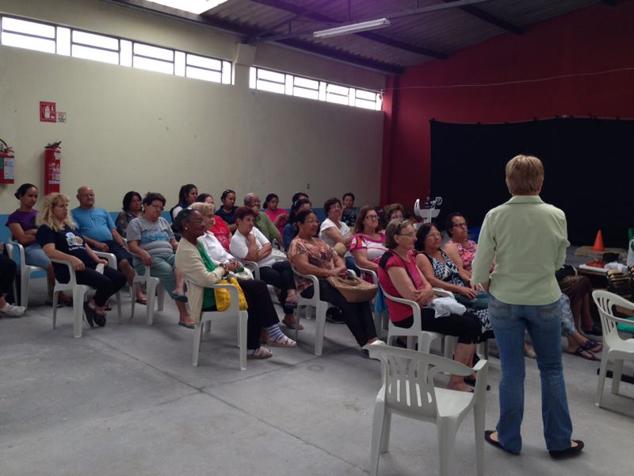
Capacitação de Equipe Grupo Hiperdia

Slide 8
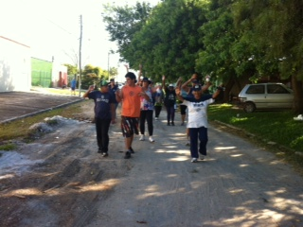
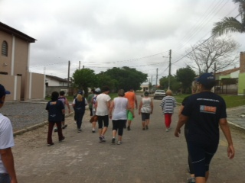
Grupo de caminhadas Grupo de caminhadas

Slide 9
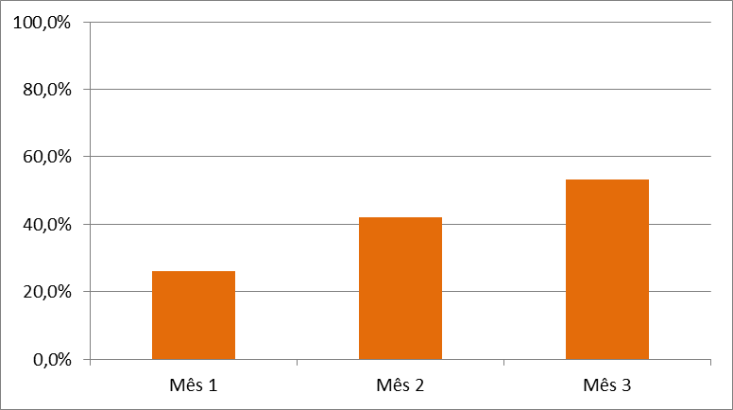
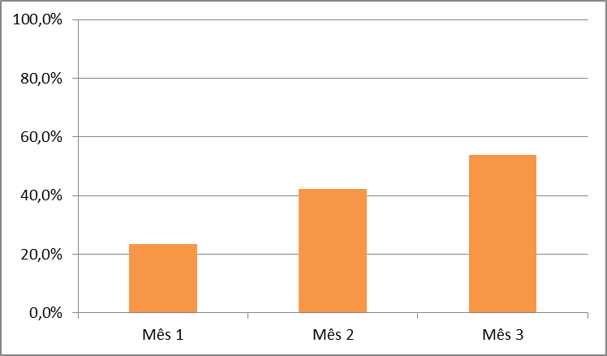
Objetivos, Metas e Resultados
Objetivo – Ampliar a cobertura aos hipertensos e diabéticos
Meta – Cadastrar 100% dos hipertensos e 100% dos diabéticos da área de abrangência no Programa
Resultados:
Cobertura do programa de atenção ao hipertenso na unidade de saúde/Cobertura do programa de atenção ao diabético na unidade de saúde

Slide 10
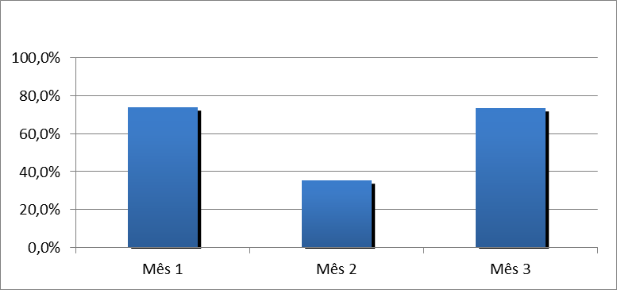
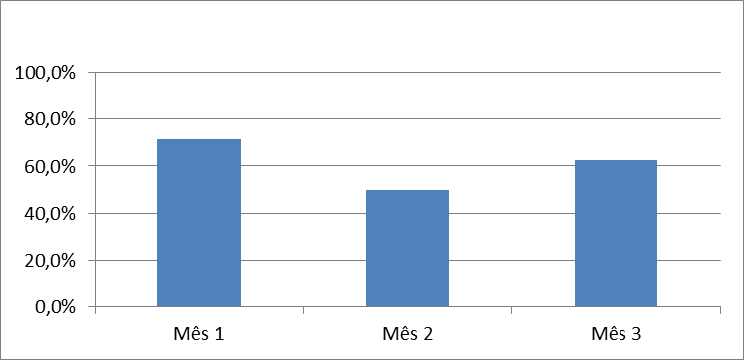
Objetivos, Metas e Resultados
Objetivo – Melhorar a adesão do hipertenso e diabético ao programa
Meta – Buscar 100% dos hipertensos e 100% dos diabéticos faltosos às consultas na unidade de saúde conforme a periodicidade recomendada.
Resultados
Proporção de hipertensos faltosos às consultas com busca ativa/Proporção de diabéticos faltosos às consultas com busca ativa

Slide 11
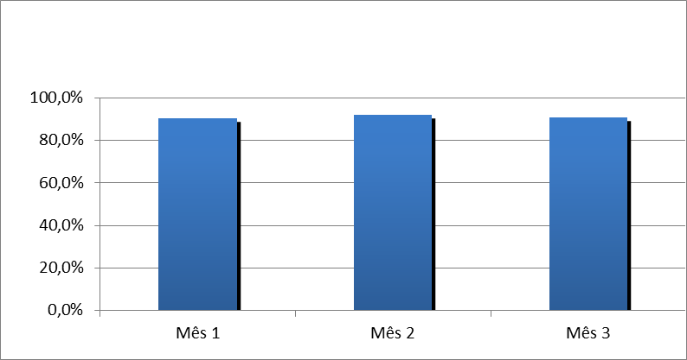
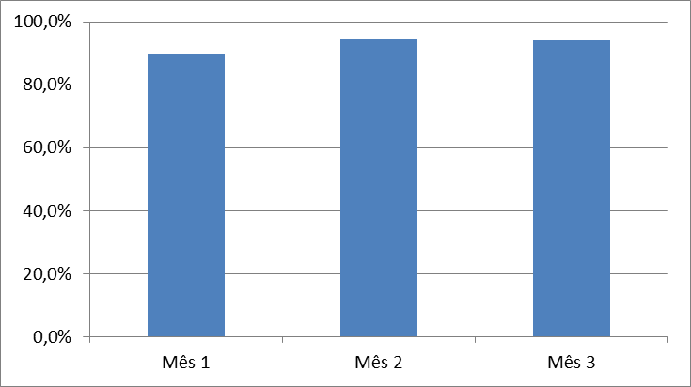
Objetivos, Metas e Resultados
Objetivo – Melhorar a qualidade do atendimento ao paciente hipertenso e/ou diabético realizado na unidade de saúde
Meta – Realizar exame clínico apropriado em 100% dos hipertensos e diabéticos.
Resultados –
Proporção de hipertensos com o exame clínico em dia de acordo com o protocolo/Proporção de diabéticos com o exame clínico em dia de acordo com o protocolo

Slide 12
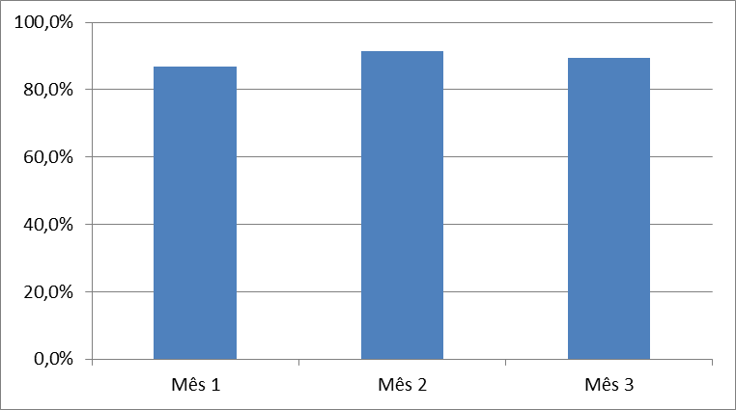
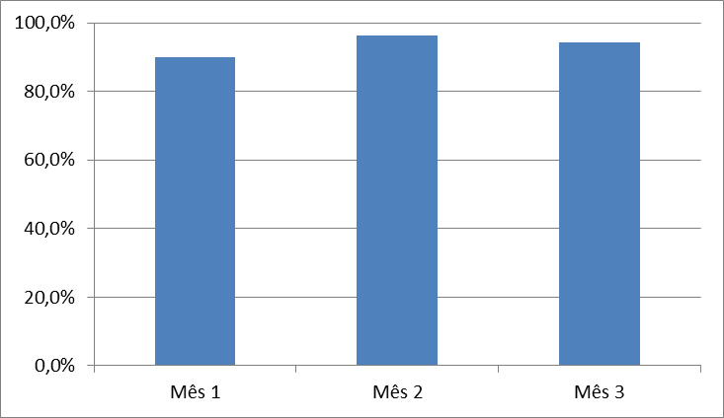
Objetivos, Metas e Resultados
Objetivo – Melhorar a qualidade do atendimento ao paciente hipertenso e/ou diabético realizado na unidade de saúde
Meta – Garantir a 100% dos hipertensos e diabéticos a realização de exames complementares em dia de acordo com o protocolo
Resultados –
Proporção de hipertensos com os exames complementares em dia/Proporção de diabéticos com os exames complementares em dia de acordo com o protocolo

Slide 13
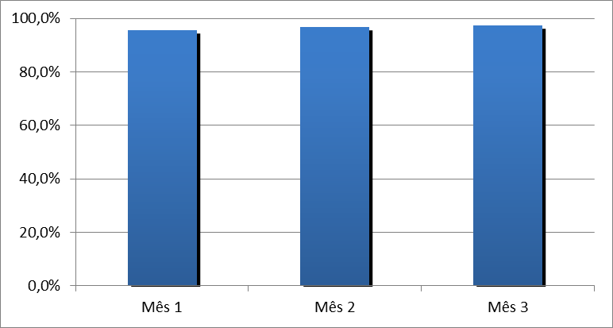
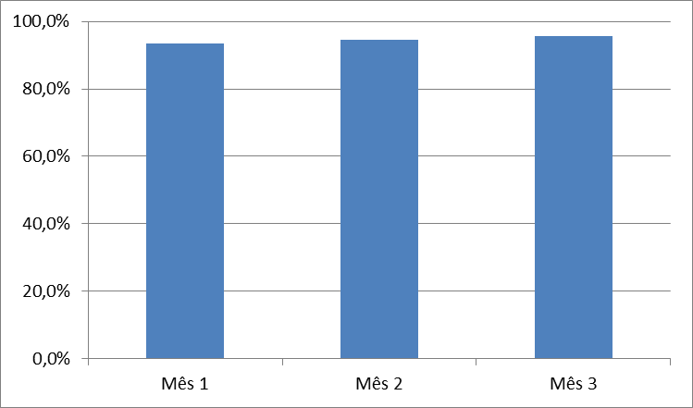
Objetivos, Metas e Resultados
Objetivo – Melhorar a qualidade do atendimento ao paciente hipertenso e/ou diabético realizado na unidade de saúde
Meta – Garantir a totalidade da prescrição de medicamentos da farmácia popular para 80% dos hipertensos e diabéticos cadastrados na unidade de saúde
Resultados–
Proporção de hipertensos com prescrição de medicamentos da lista do Hiperdia ou da Farmácia Popular/Proporçãode diabéticos com prescrição de medicamentos da lista do Hiperdia ou da Farmácia Popular

Slide 14
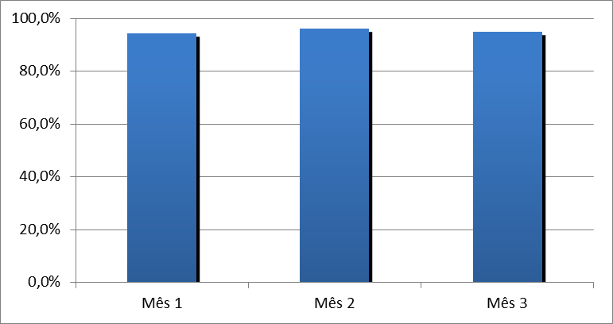
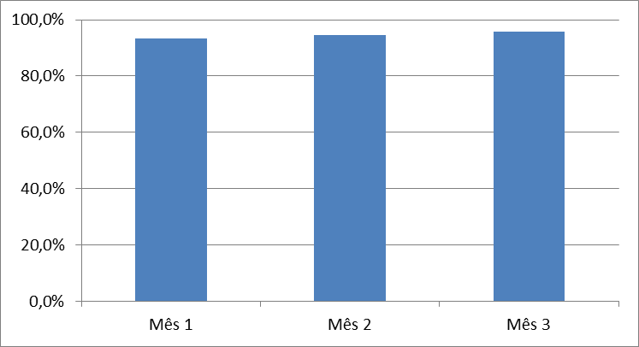
Objetivos, Metas e Resultados
Objetivo – Melhorar o registro das informações
Meta – Manter ficha de acompanhamento de 100% dos hipertensos e diabéticos cadastrados na unidade de saúde.
Resultados –
Proporção de hipertensos com registro adequado na ficha de acompanhamento/Proporção de diabéticos com registro adequado na ficha de acompanhamento

Slide 15
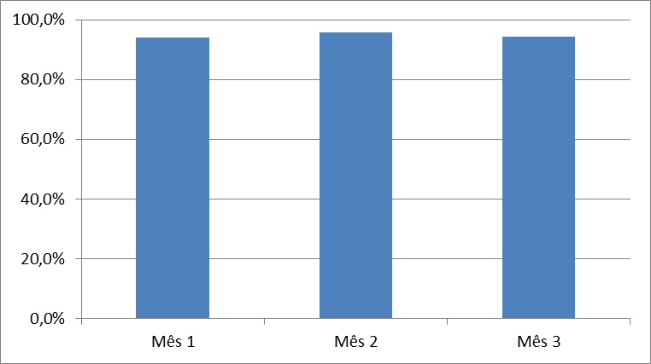
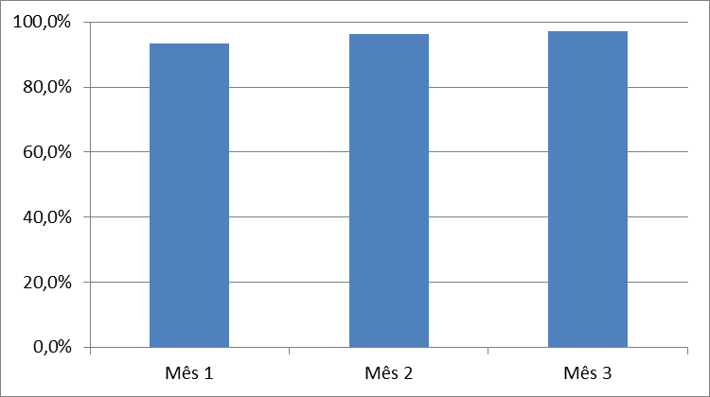
Objetivos, Metas e Resultados
Objetivo – Mapear hipertensos e diabéticos de risco para doença cardiovascular
Meta – Realizar estratificação do risco cardiovascular em 100% dos hipertensos e/ou diabéticos cadastrados na unidade de saúde
Resultados –
Proporção de hipertensos com estratificação de risco cardiovascular/Proporção de diabéticos com estratificação de risco cardiovascular

Slide 16
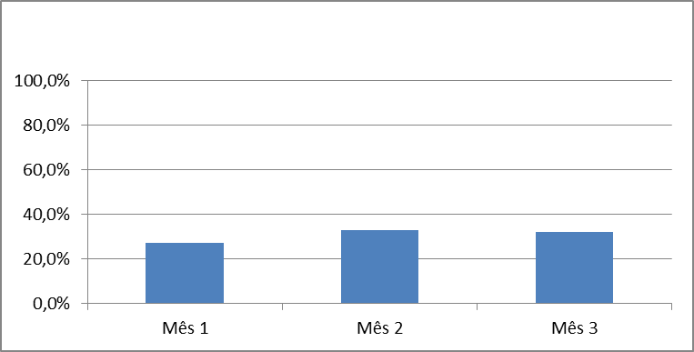
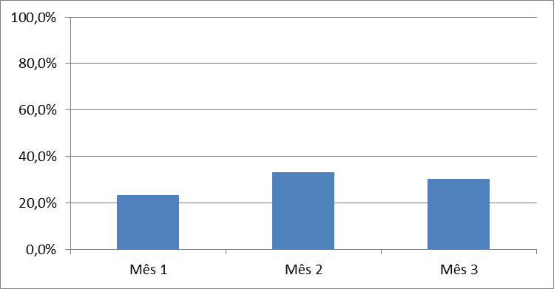
Objetivos, Metas e Resultados
Objetivo – Promoção da saúde
Meta – Garantir avaliação odontológica a 50% dos pacientes hipertensos e/ou diabéticos.
Resultados –
Proporção de hipertensos com avaliação odontológica/Proporção de diabéticos com avaliação odontológica

Slide 17
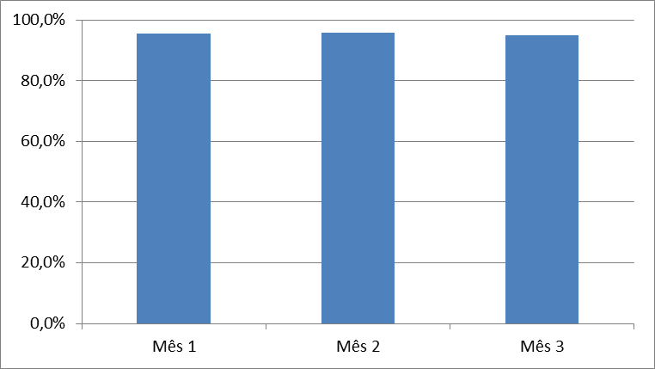
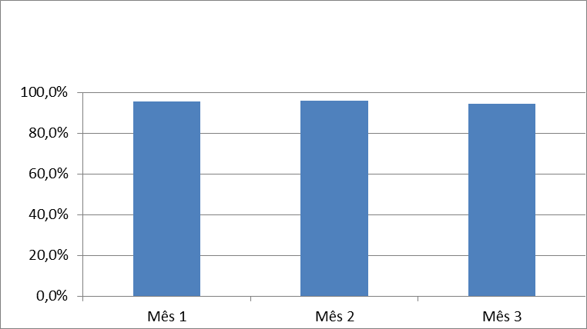
Objetivos, Metas e Resultados
Objetivo – Promoção de saúde
Metas – Garantir orientação sobre alimentação saudável, prática de atividade física regular e riscos do tabagismo para 100% dos pacientes hipertensos e/ou diabéticos.
Resultados -
Proporção de hipertensos com orientação nutricional sobre alimentação saudável - Proporção de hipertensos com orientação sobre a prática de atividade física regular

Slide 18
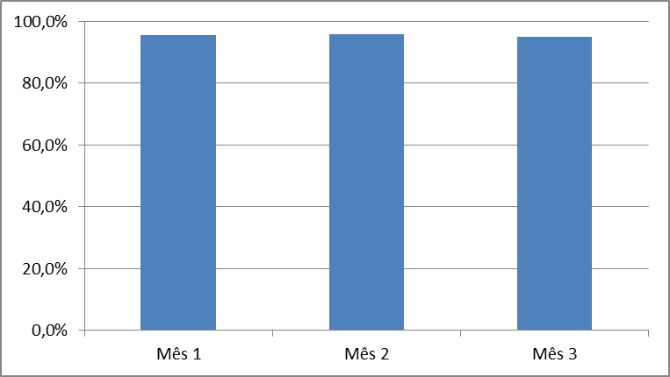
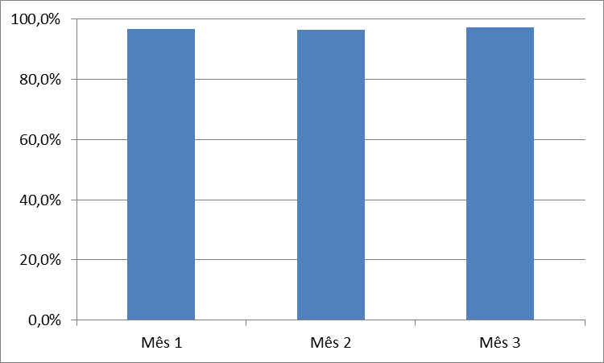
Objetivos, Metas e Resultados
Resultados –
Proporção de hipertensos que receberam orientação sobre os riscos do tabagismo/Proporção de diabéticos com orientação nutricional sobre alimentação saudável

Slide 19
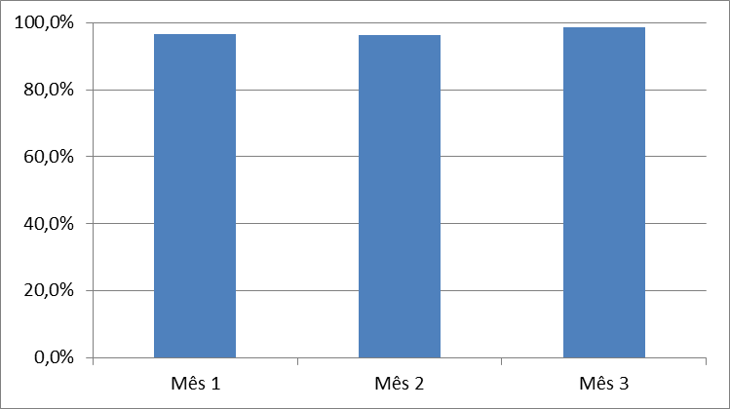
Objetivos, Metas e Resultados
Resultados –
Proporção de diabéticos que receberam orientação sobre a prática de atividade física regular/Proporção de diabéticos que receberam orientação sobre os riscos do tabagismo

Slide 20
Discussão
Ampliação da cobertura da atenção aos hipertensos e diabéticos, adesão do monitoramento das ações, melhoria dos registros e a qualificação dos cuidados, com destaque para a ampliação da classificação de risco de ambos os grupos e para orientações sobre hábitos de vida saudáveis.
Capacitação da equipe em relação as recomendações do Ministério da Saúde sobre rastreamento, diagnóstico, tratamento e monitoramento da Hipertensão e Diabetes, bem como, para o correto preenchimento dos prontuários e fichas espelho, realização de busca ativa dos faltosos e acolhimento imediato dos pacientes de alto risco.
Integração da equipe;
Maior adesão dos pacientes e satisfação dos mesmos;
Intervenção incorporada ao serviço.

Slide 21
Reflexão sobre o Processo de Aprendizagem e Implementação da Intervenção
Curso bem estruturado e organizado;
Capacitação teórica pessoal e de grupo;
Trabalho em equipe;
Conhecimento sobre saúde comunitária e sua importância;
Melhoria no funcionamento da UBS
Crescimento pessoal e profissional
Mobilização de colegas e comunidade.

Slide 22
Obrigada
Bibliografia
BRASIL. Ministério da Saúde. Secretaria de Atenção à Saúde. Departamento de Atenção Básica. Diabetes Mellitus Brasília: Ministério da Saúde, 2006. 64 p. il. (Cadernos de Atenção Básica, n. 16) (Série A. Normas e Manuais Técnicos).
BRASIL. Ministério da Saúde. Secretaria de Atenção à Saúde. Departamento de Atenção Básica. Hipertensão arterial sistêmica para o Sistema Único de Saúde Brasília: Ministério da Saúde, 2006. 58 p. (Cadernos de Atenção Básica; 16) (Série A. Normas e Manuais Técnicos).
DUNCAN, Bruce B. et al. Medicina ambulatorial: condutas de atenção primária baseada em evidências. 4. ed. Porto Alegre: ArtMed, 2013.

